Slide 1


Trường Đại Học Công Nghệ Sài Gòn
Khoa Công Nghệ Thông Tin
BÀI TẬP LỚN: JAVA
XÂY DỰNG ỨNG DỤNG QUẢN LÝ HÀNG HÓA
Giảng viên hướng dẫn:
ThS: LÊ AN VINH
Sinh viên thực hiện:
TRẦN ANH PHONG NGUYỄN ANH TUẤN
TÔ VINH HẢI
TĂNG THANH HUY

Slide 2

1. Tổng quan về ứng dụng
Vai trò Công Nghệ Thông Tin hiện nay
Mục đích chọn đề tài
Xây Dựng Ứng Dụng Quản Lý Hàng Hóa
Xây Dựng Ứng Dụng Quản Lý Hàng Hóa

Slide 3
2. Mô tả chức năng
Quản lý nhân viên:
Đăng nhập
Thêm Nhân Viên
Xóa nhân viên
Sửa nhân viên
Cho Nhân Viên nghỉ việc
Xây Dựng Ứng Dụng Quản Lý Hàng Hóa

Slide 4
2. Mô tả chức năng
Quản lý hàng hóa:
Thêm/xóa/sửa hàng hóa
Thêm/xóa/sửa loại hàng hóa
Thêm/xóa/sửa nhà cung cấp
Xây Dựng Ứng Dụng Quản Lý Hàng Hóa

Slide 5
2. Mô tả chức năng
Quản lý hóa đơn:
Thêm hóa đơn
Xem lại hóa đơn
Hủy hóa đơn
Xây Dựng Ứng Dụng Quản Lý Hàng Hóa

Slide 6
2. Mô tả chức năng
Quản lý phiếu nhập:
Thêm phiếu nhập
Xem lại phiếu nhập
Hủy phiếu nhập
Xây Dựng Ứng Dụng Quản Lý Hàng Hóa

Slide 7
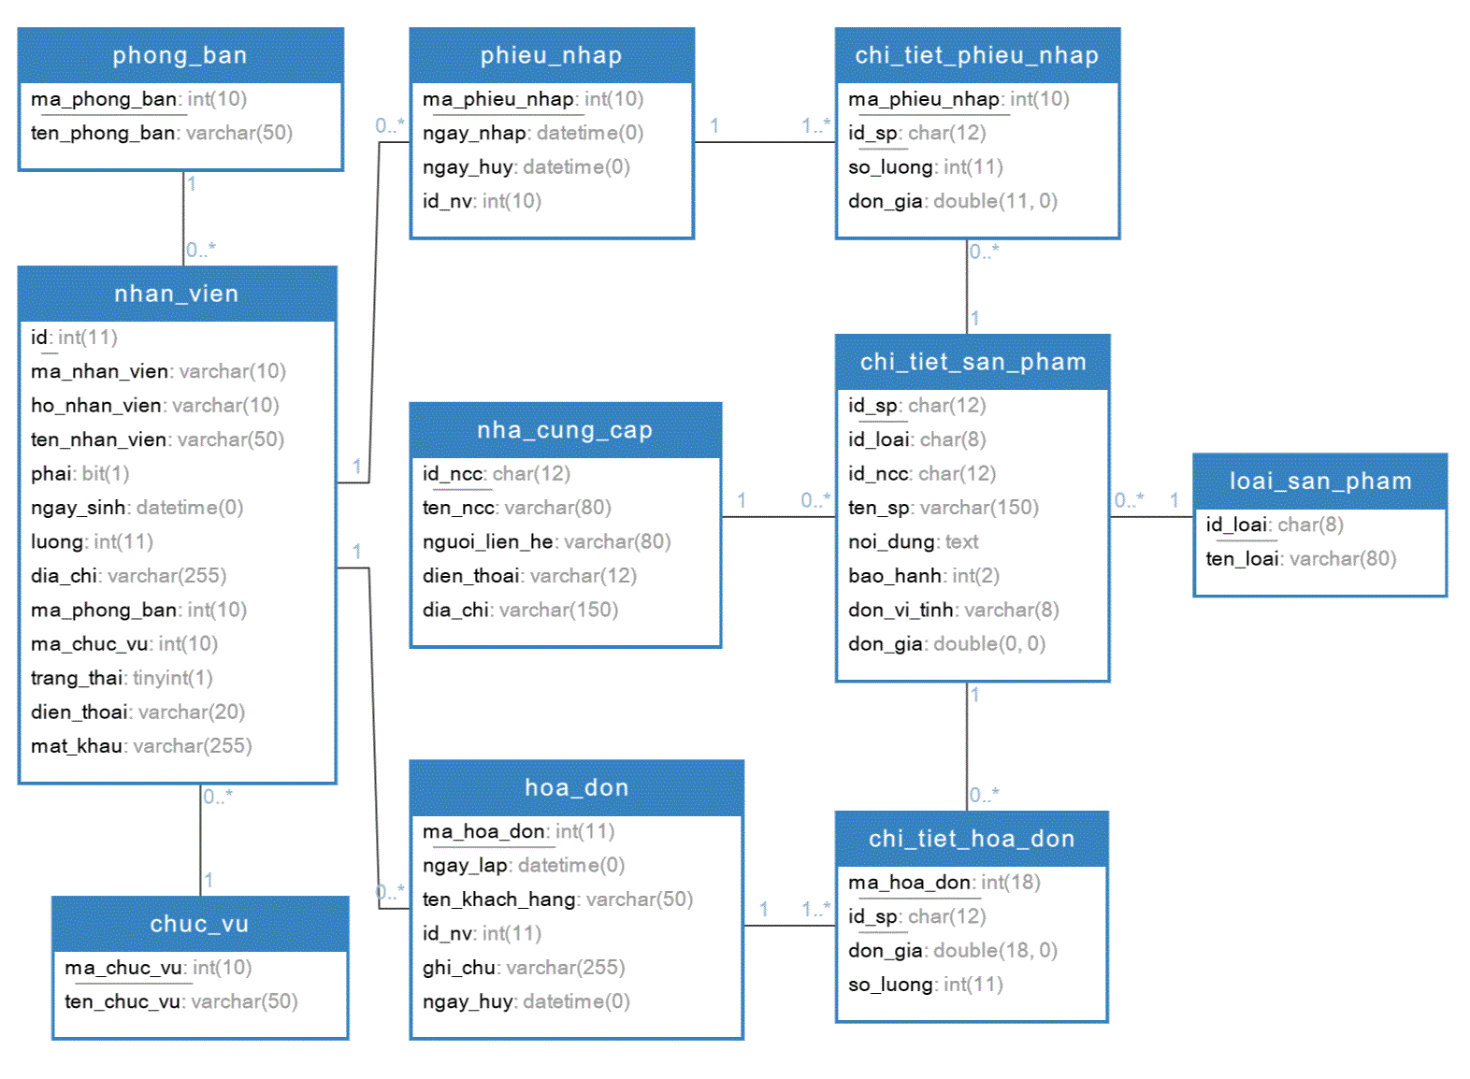
3.1 Sơ đồ Database
Xây Dựng Ứng Dụng Quản Lý Hàng Hóa

Slide 8
3.2 Sơ đồ lớp
Xây Dựng Ứng Dụng Quản Lý Hàng Hóa

Slide 9

4.1 Môi trường lập trình
Công cụ lập trình: Eclipse
Ngôn ngữ sử dụng: java
Cơ sở dữ liệu: mySQL
Xây Dựng Ứng Dụng Quản Lý Hàng Hóa

Slide 10
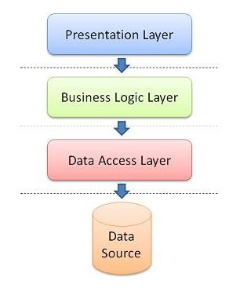
4.2 Mô hình của dự án
Mô hình 3 lớp
Xây Dựng Ứng Dụng Quản Lý Hàng Hóa

Slide 11
5. Demo giao diện
Xây Dựng Ứng Dụng Quản Lý Hàng Hóa

Slide 12
6.1 Kết luận
Sau khi thực hiện xong project này em đã nắm bắt được quy trình làm một dự án.
Hiểu thêm nhiều kiến thức java.
Có được kinh nghiệm về lập trình.
Xây Dựng Ứng Dụng Quản Lý Hàng Hóa

Slide 13
6.2 Hạn chế
Còn một số tác vụ chưa thực hiện, Nếu đào sâu vào vấn đề nghiệp vụ thì còn lỗ hổng.
Giao diện còn sơ sài, chưa thật sự bắt mắt người nhìn.
Xây Dựng Ứng Dụng Quản Lý Hàng Hóa

Slide 14
6.3 Phương hướng phát triển
Giao diện đẹp hơn.
Ứng dụng có nhiều tùy biến, chức năng.
Nghiệp vụ chặt chẽ hơn.
Xây Dựng Ứng Dụng Quản Lý Hàng Hóa

Slide 15

Cám ơn quý thầy cô và các bạn đã lắng nghe!

